Slide 1
Итоги работы студии
«Занимательная математика
для малышей»
за 2023 – 2024 учебный год

Slide 2
Педагог дополнительного образования – Орехова Лариса Владимировна, старший воспитатель, высшая квалификационная категория Возраст обучающихся – 5 – 7 лет

Slide 3
Занятия в студии проводились по уникальной авторской программе математического развития «Раз – ступенька, два – ступенька» Л. Г. Петерсон, Н. П. Холина.
Срок реализации программы – 2 года

Slide 4
Реализация программы «Занимательная математика для малышей» осуществлялась за рамками образовательной программы ДОУ на платной основе в форме дополнительного образования. Занятия проводились 1 раз в неделю (четверг) во второй половине дня.

Slide 5
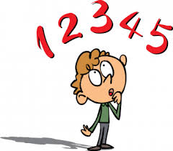
Занятия строились на оптимальных для дошкольников формах организации детских видов деятельности: - игровые ситуации - игры с правилами - беседы - решение проблемных ситуаций - экспериментирование и др. В основу организации образовательного процесса положен деятельностный метод, который означает, что знание не дается ребенку в готовом виде, а входит в его жизнь путем самостоятельного анализа, сравнения и обобщения.

Slide 6
1 год обучения (5 – 6 лет) Наши успехи
В течении учебного года
Мы познакомились:
с общими математическими понятиями (число, цифра, множество, величина, пространственные отношения и др.);
с пространственно – временными отношениями (справа, слева, между, посередине, раньше, позже);
с понятиями «Точка. Линия. Прямая и кривая линия»;
с понятиями «Отрезок и луч»;
с понятиями «Ломаная линия. Многоугольник», «Замкнутая и незамкнутая линия»;
с понятием «Числовой отрезок»

Slide 7
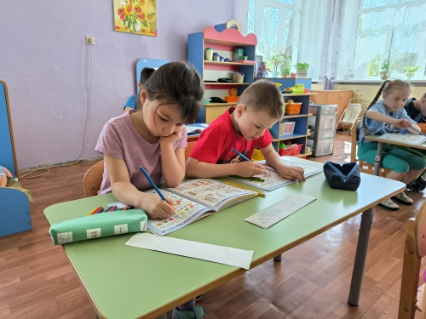
2. Мы учились:
выявлять и сравнивать свойства предметов, находить общее свойство группы предметов. (цвет, форма, размер, назначение, материал и др.);
соотносить цифры от 1 до 5 с количеством предметов.

Slide 8
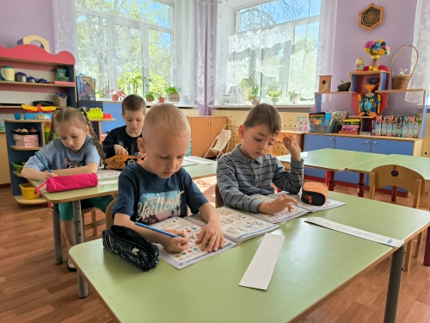
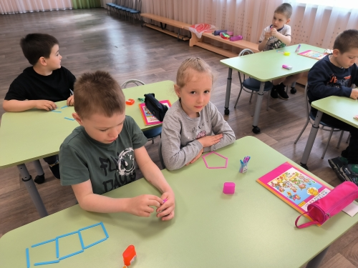
3. Мы закрепляли: - счетные умения; - смысл сложения и вычитания; - взаимосвязь целого и частей. 4. Мы осваивали: - состав чисел в пределах 5; - знаки «больше», «меньше», «равно» 5. Мы развивали: - речь и умение аргументировать свои высказывания; - умение планировать свои действия , осуществлять решения в соответствии с заданным алгоритмом, проверять результат своих действий.

Slide 9
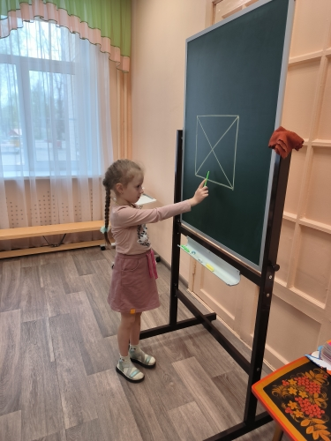
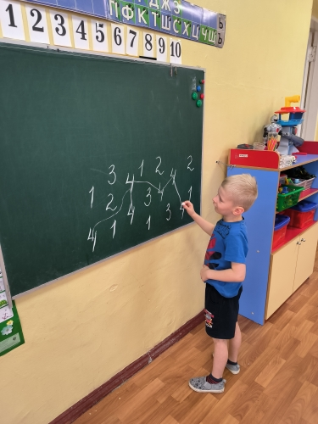

Slide 10
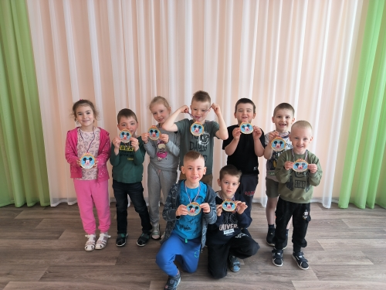

Slide 11
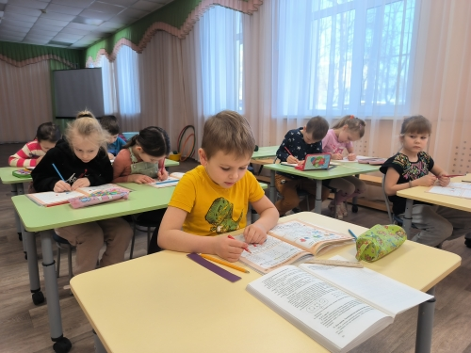
2 год обучения (6 - 7 лет) Наши успехи
В течении учебного года
Мы познакомились:
с единицами измерения длины (шаг, пядь, локоть,
сажень, сантиметр, метр)
с новым видом многоугольников – шестиугольником.
с образованием и составом чисел от 6 до 10.
с понятием «объем» (вместимость), сравнивали сосуды по объему с помощью переливания.
с циферблатом часов, сформировали представления об определении времени по часам.
2. Мы учились:
выявлять и сравнивать свойства предметов, находить общее свойство группы предметов. (цвет, форма, размер, назначение, материал и др.);

Slide 12
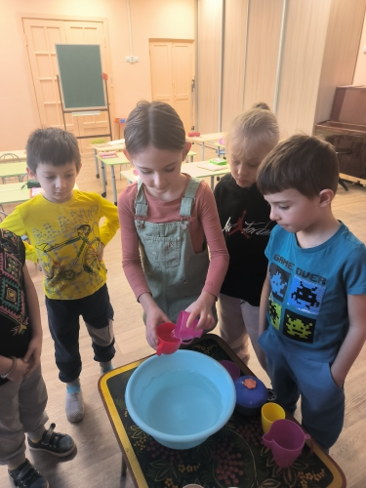
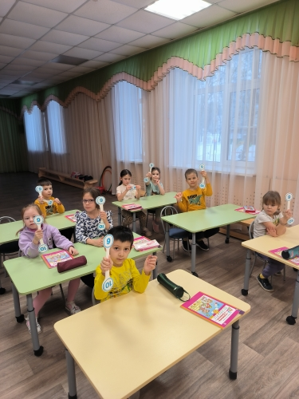
3. Мы закрепляли: - порядковый и количественный счет в пределах 10; - смысл сложения и вычитания; - взаимосвязь целого и частей; - знаки «больше», «меньше», «равно»; - сравнение групп предметов с помощью составления пар, приемы присчитывания и отсчитывания одной или нескольких единиц на числовом отрезке; - пространственные отношения; 4. Мы осваивали: - состав чисел в пределах 10; - умение измерять длину отрезков с помощью линейки; - умение находить в окружающей обстановке предметы формы пирамиды, конуса, цилиндра;

Slide 13
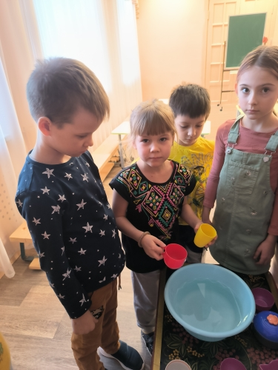
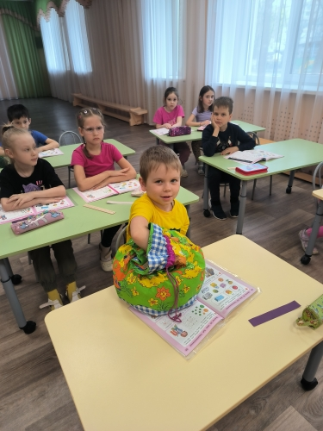
5. Мы развивали: - речь и умение аргументировать свои высказывания; - умение планировать свои действия , осуществлять решения в соответствии с заданным алгоритмом, проверять результат своих действий.

Slide 14
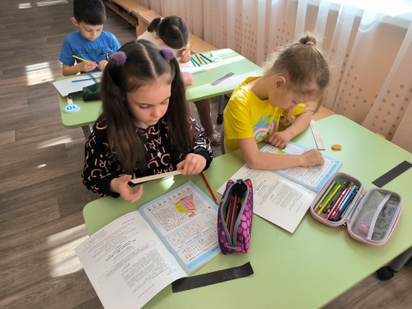
Для закрепления сформированных представлений и организации самостоятельной работы детей на занятиях использовались в качестве пособия красочные тетради. Здесь можно рисовать, раскрашивать и писать.

Slide 15
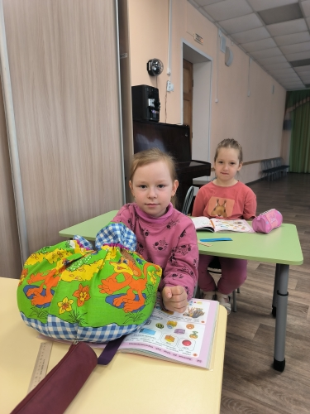
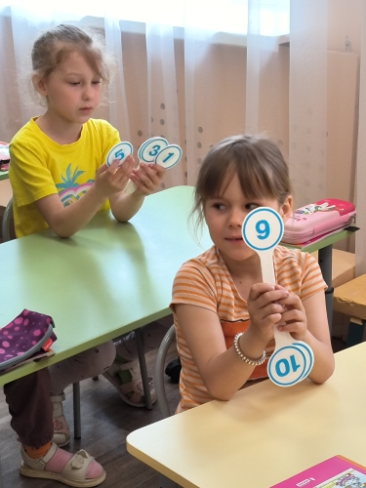

Slide 16
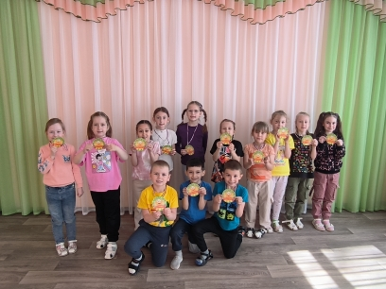

Slide 17
Дорогие родители! Спасибо, что активно участвуете в образовании и воспитании своих детей. Надеемся, что ваше желание не остынет и мы продолжим трудиться вместе.

